Slide 1
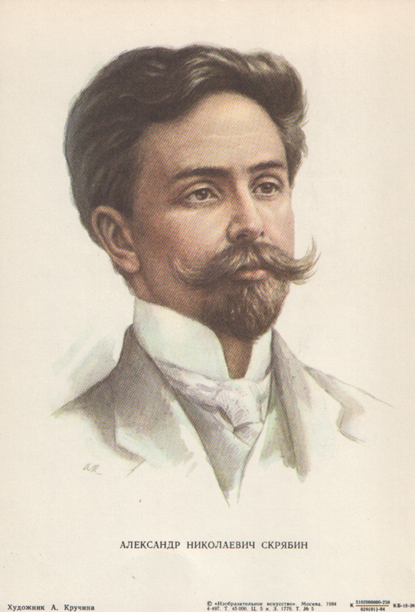
Александр Николаевич Скрябин (1871-1915)

Slide 2
«Краски следует применять не потому, что они существуют или не существуют в этом звучании в природе, а потому, что именно в этом звучании они необходимы в картине»

Slide 3
Цветной слух
Цветной слух или синопсия — явление, при котором два чувства — зрение и слух — связываются воедино. Человек, обладающий цветным слухом, слушая музыку, видит или воображает цветовые зрительные образы, которые могут вторгаться в реальное видение мира. Таких людей называют синестетиками.

Slide 4
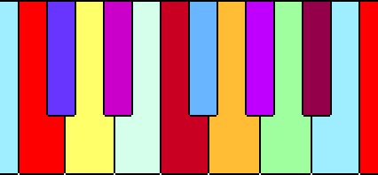
Соотношение цветов и тональностей по Скрябину

Slide 5
Световая симфония «Прометей»

